Slide 1

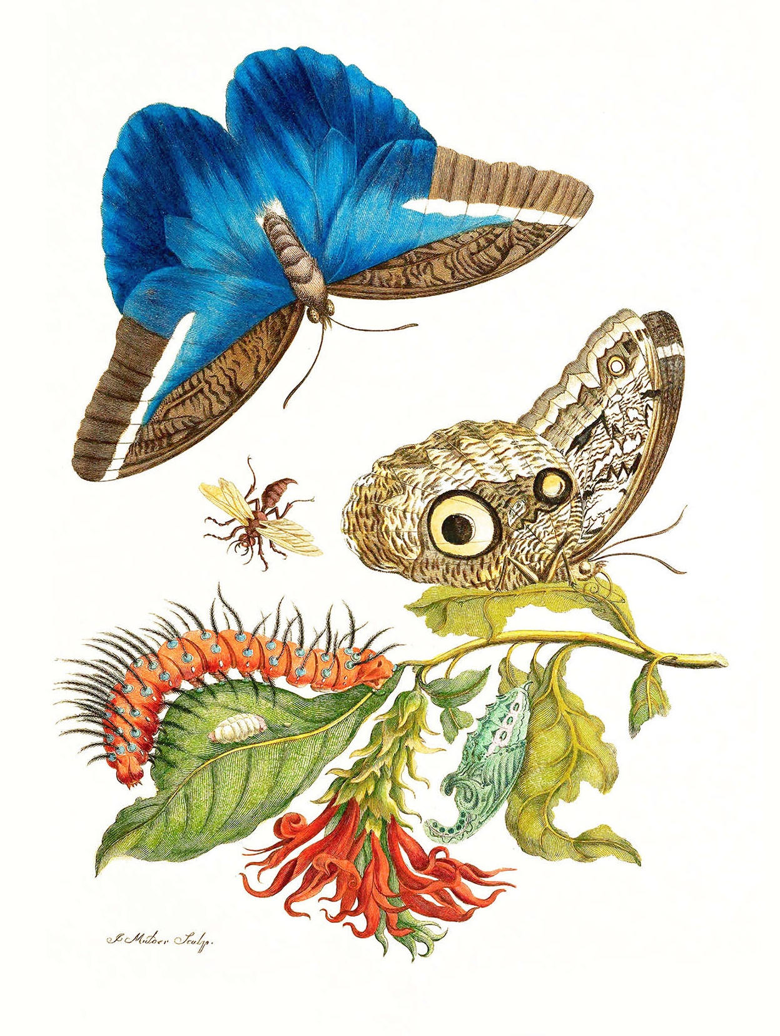

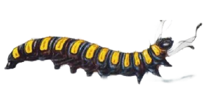
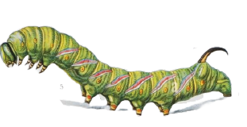
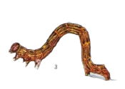
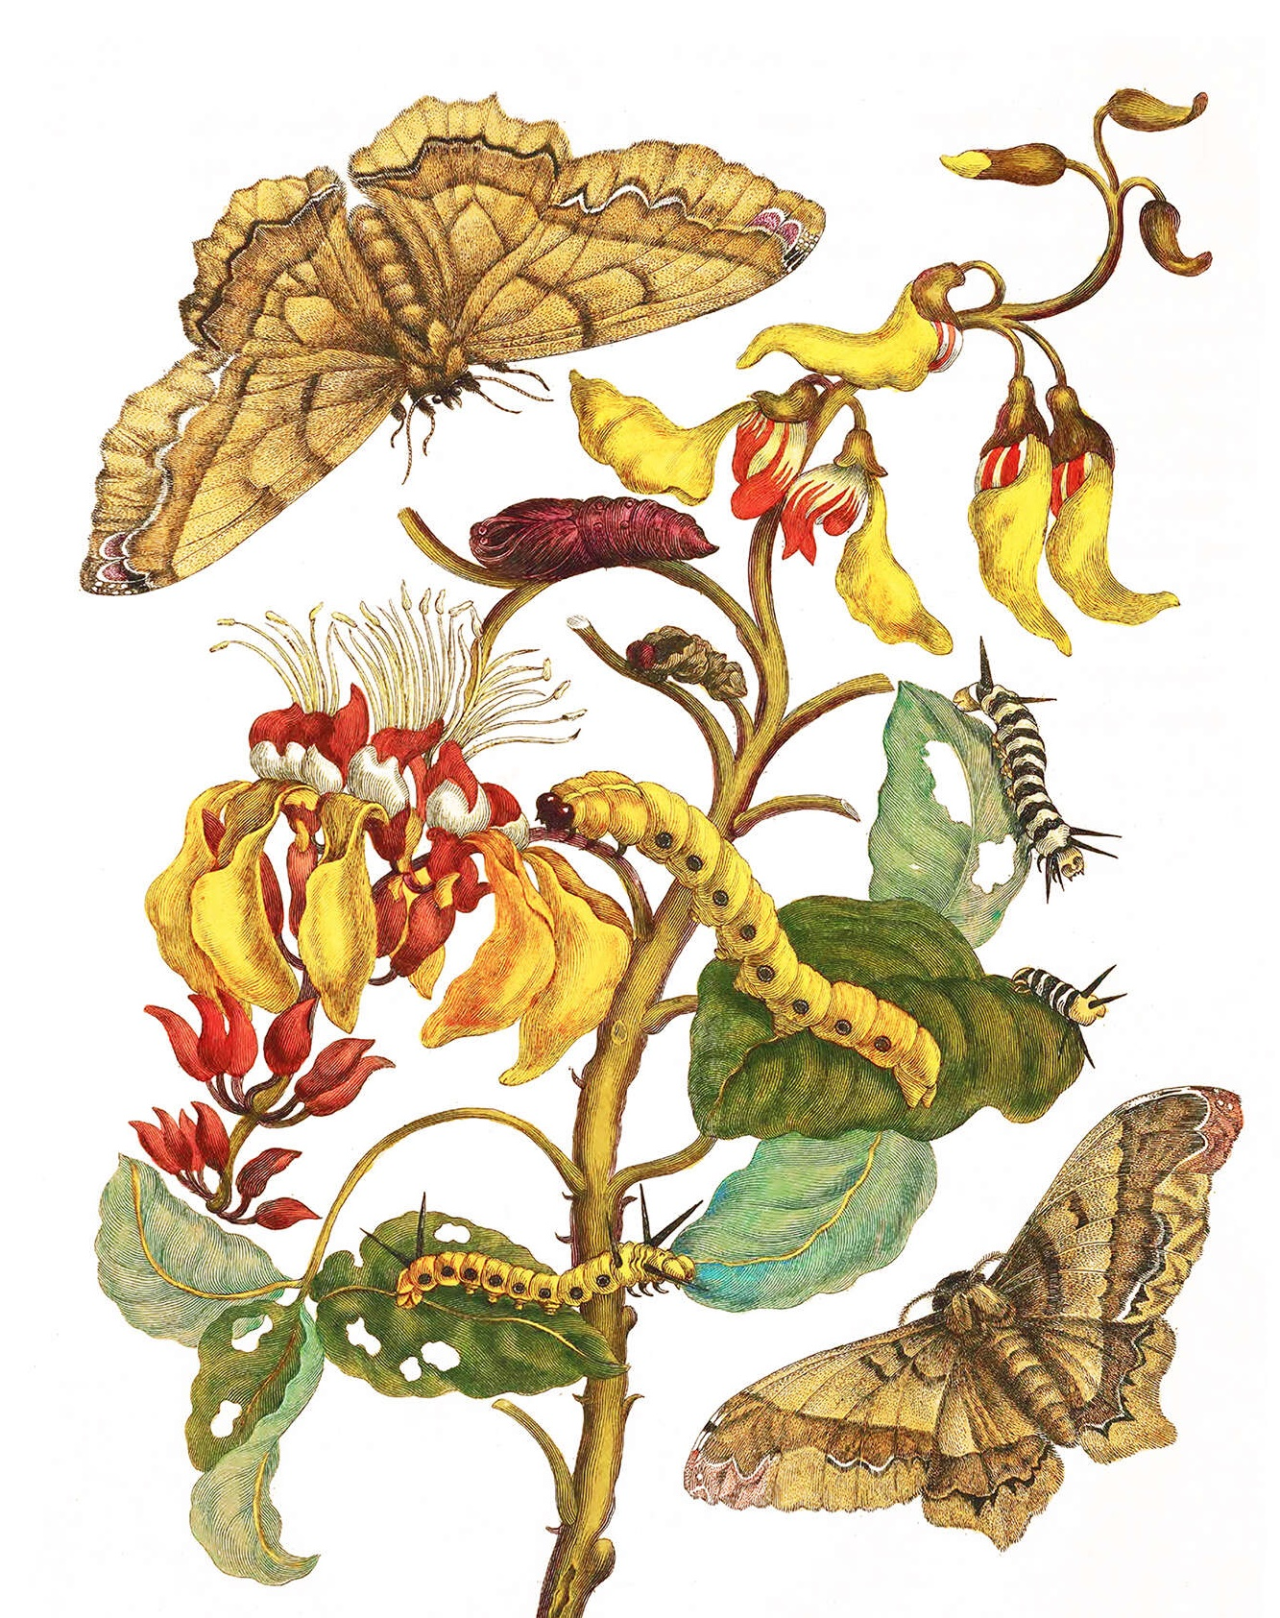
DE HORTUS
Jullie komen binnenkort met de hele klas naar H’ART Museum en de Hortus.
In deze les bereiden jullie je alvast voor op dit bezoek, en krijgen jullie aan het einde een quizje. Goed opletten dus!

Slide 2
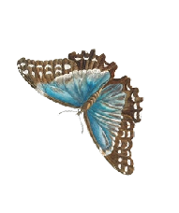
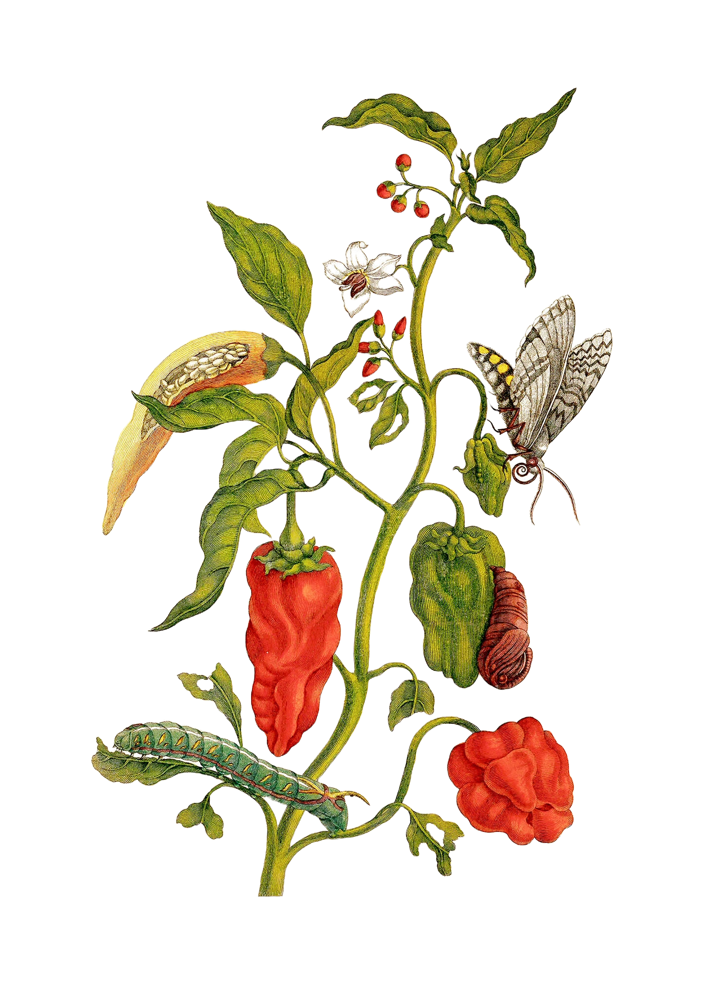
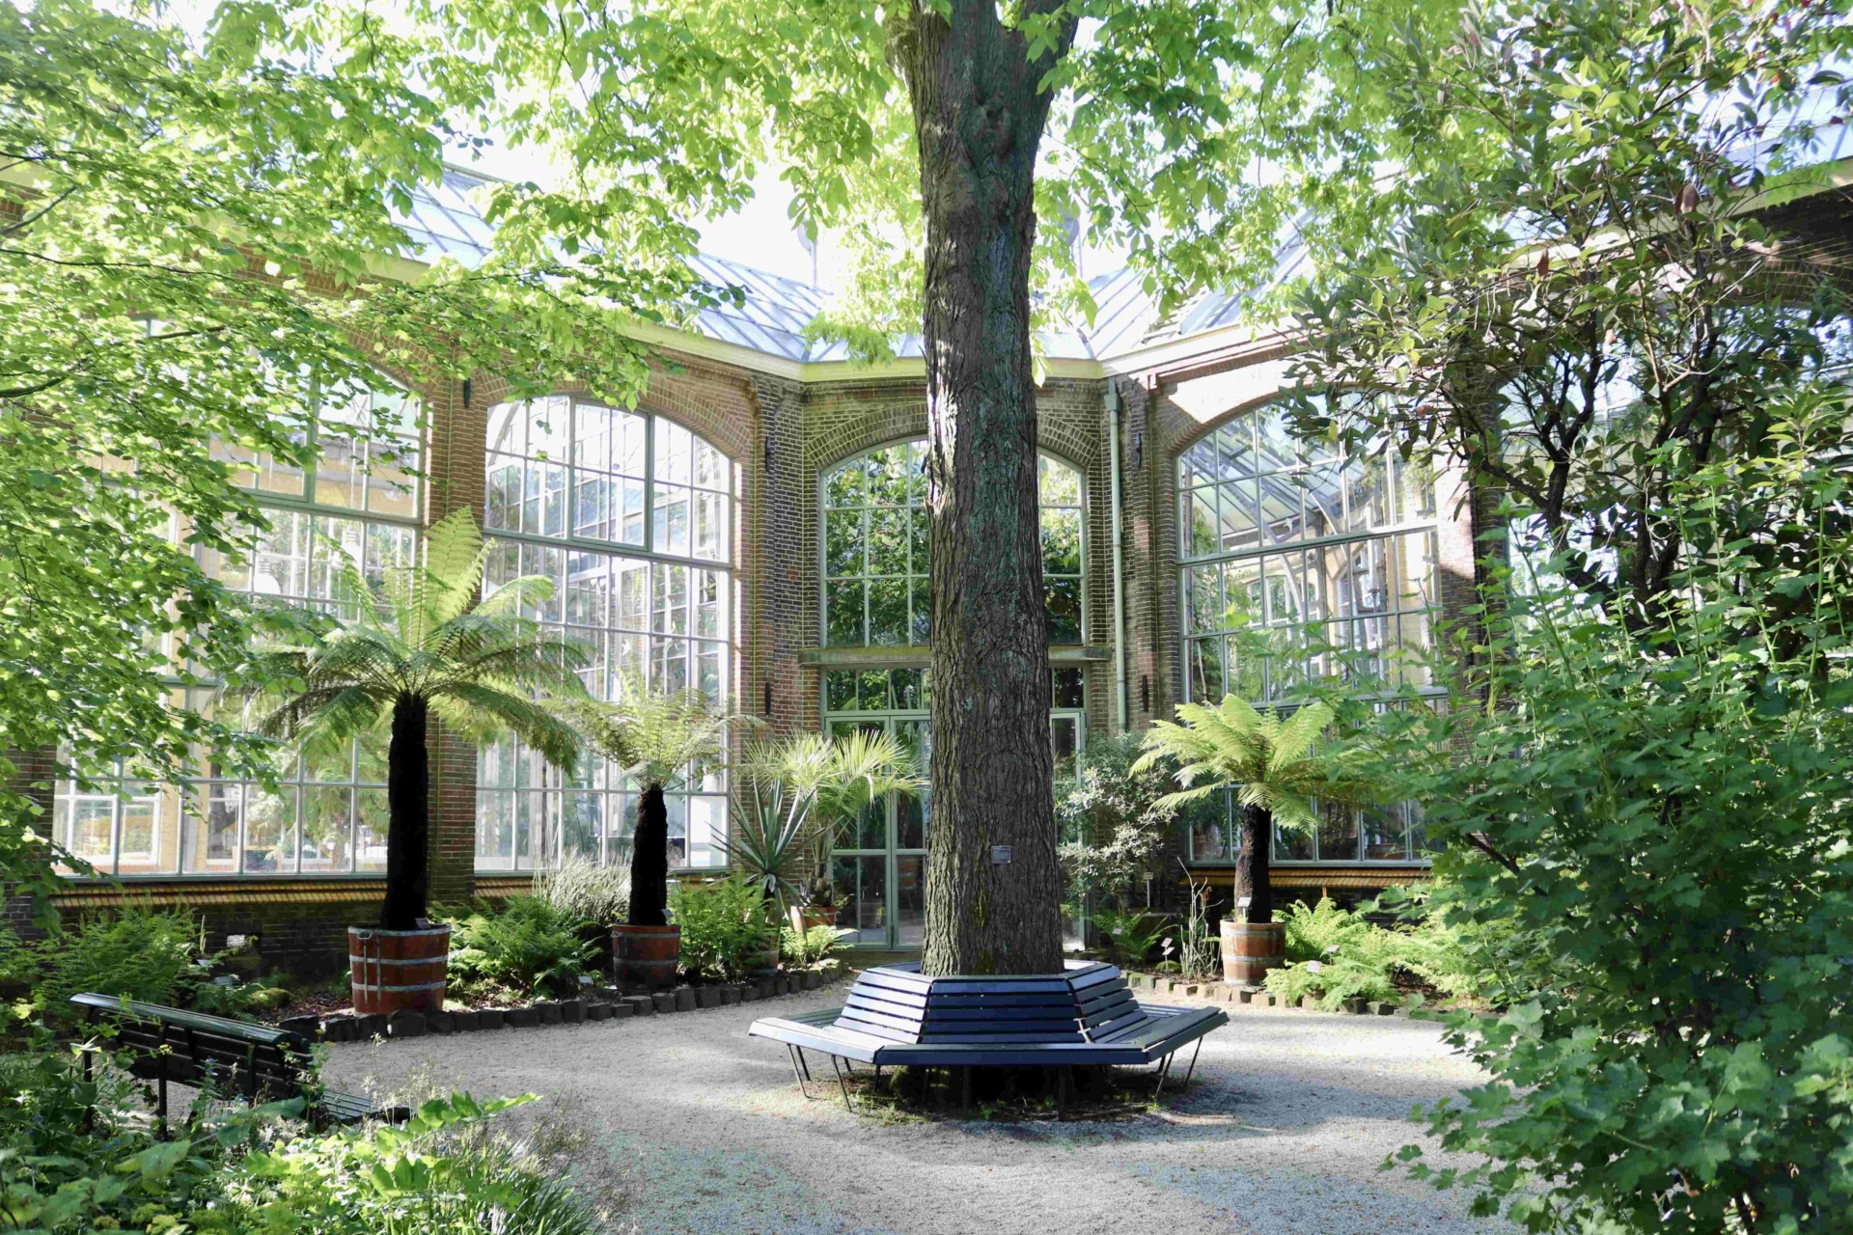

WAT IS DE HORTUS?
De Hortus Botanicus is een tuin in Amsterdam, maar niet zomaar een tuin. Het is een hele grote tuin met meer dan 6.000 planten uit allemaal verschillende landen.
Wie van jullie is er al eens in de Hortus geweest?

Slide 3
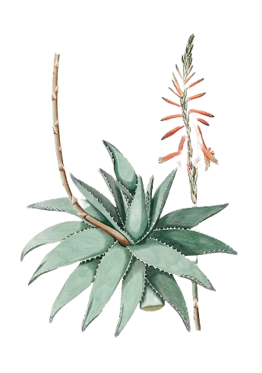
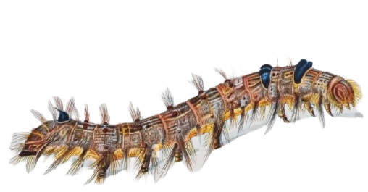

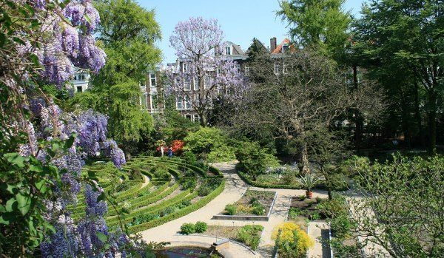
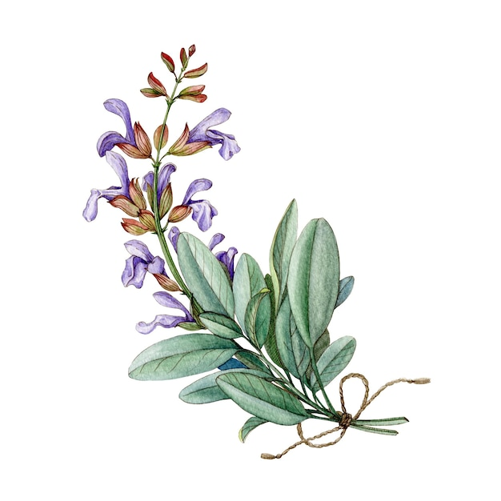
Aloë Vera
De Hortus bestaat al bijna 400 jaar. Vroeger verzamelden mensen hier planten waarvan ze dachten dat je er beter van werd als je ziek was. Zoals Aloë Vera, die goed zou zijn voor wondjes, en de Salieplant, die hielp bij keelpijn.
Salieplant

Slide 4
Planten zijn heel belangrijk voor het leven op aarde. Ze zorgen voor frisse lucht, zodat we goed kunnen ademen.
Ook groeien er vruchten, groente en zaden aan planten die mensen en dieren kunnen eten.
Daarnaast gebruiken we planten voor spullen, zoals hout om huizen mee te bouwen.

Slide 5
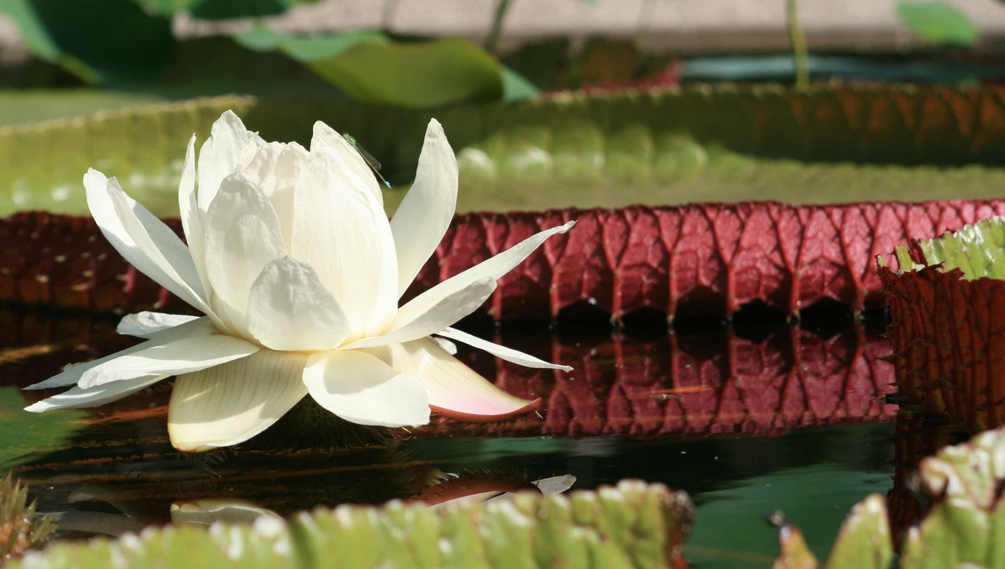
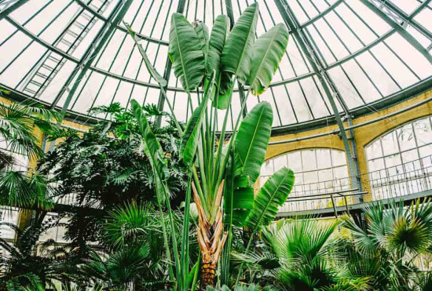
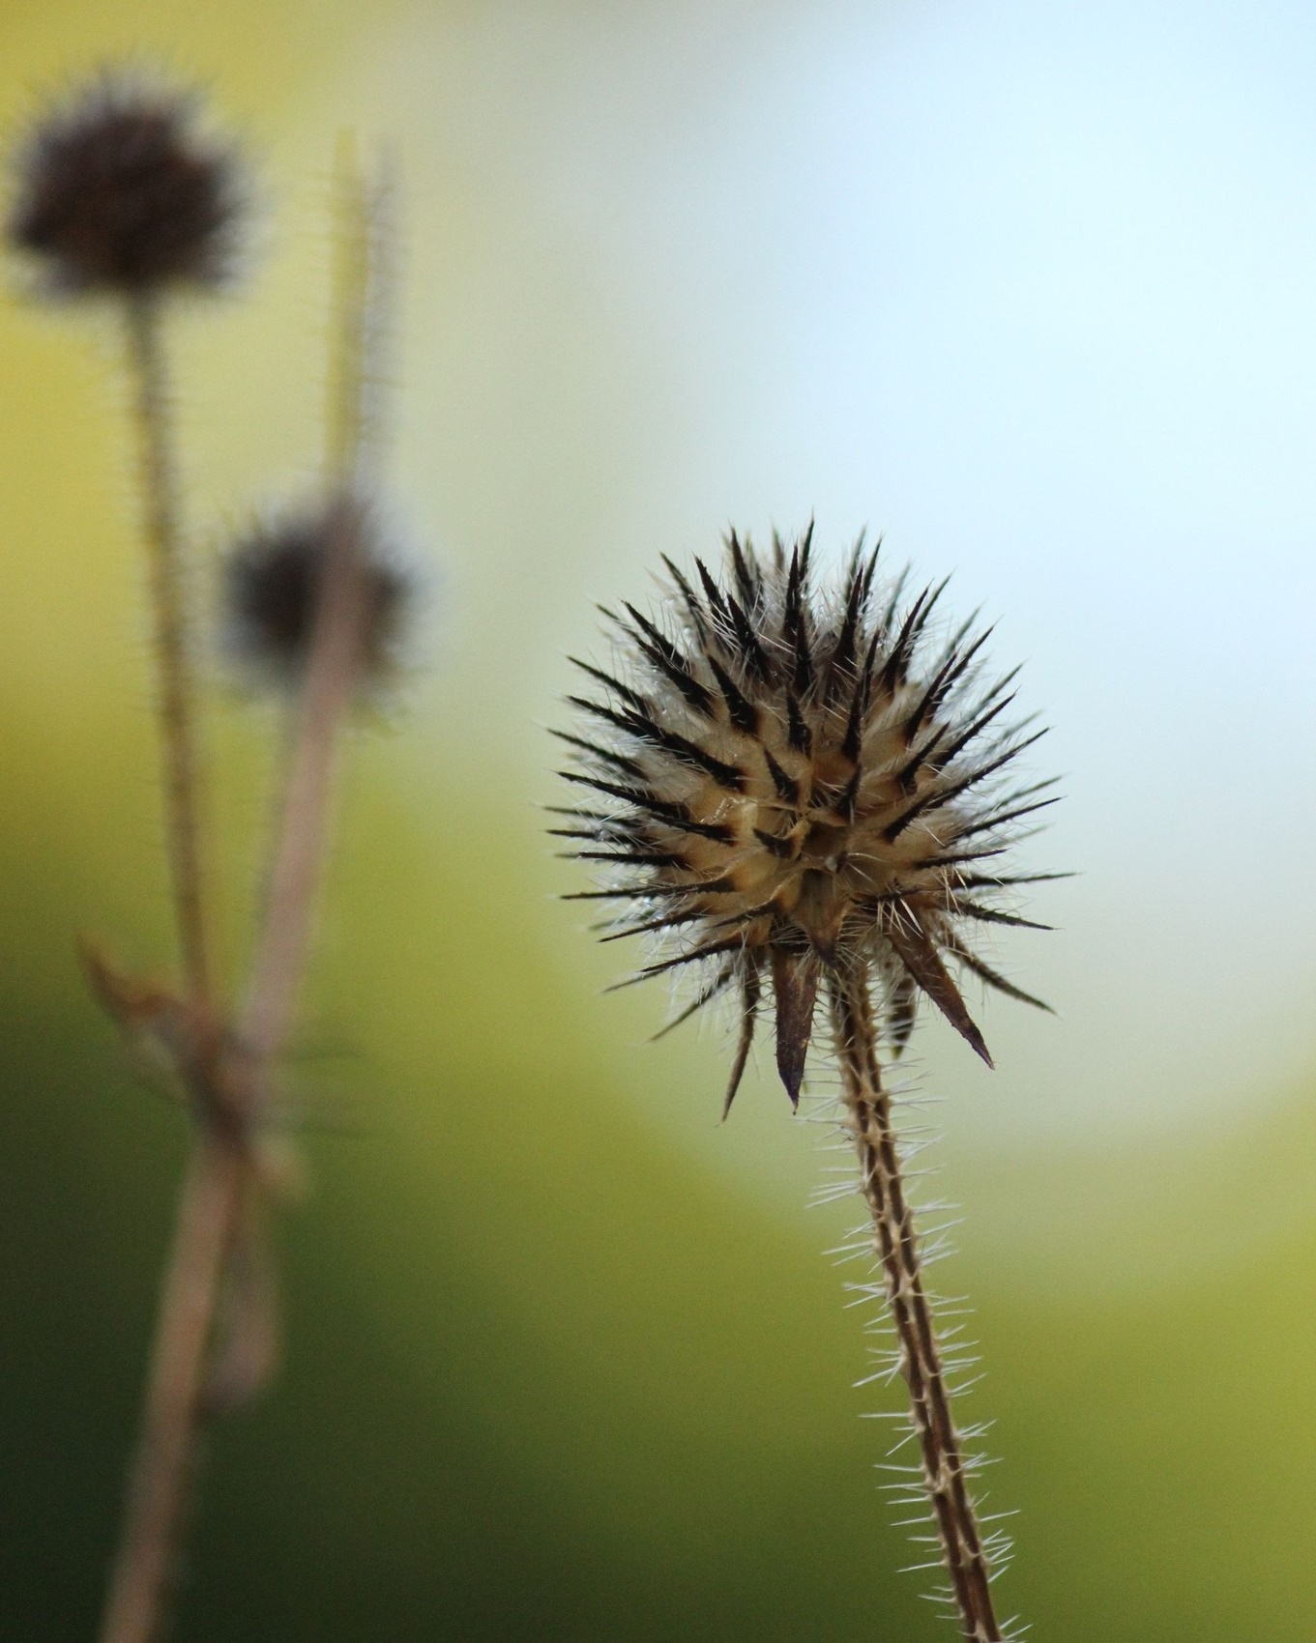
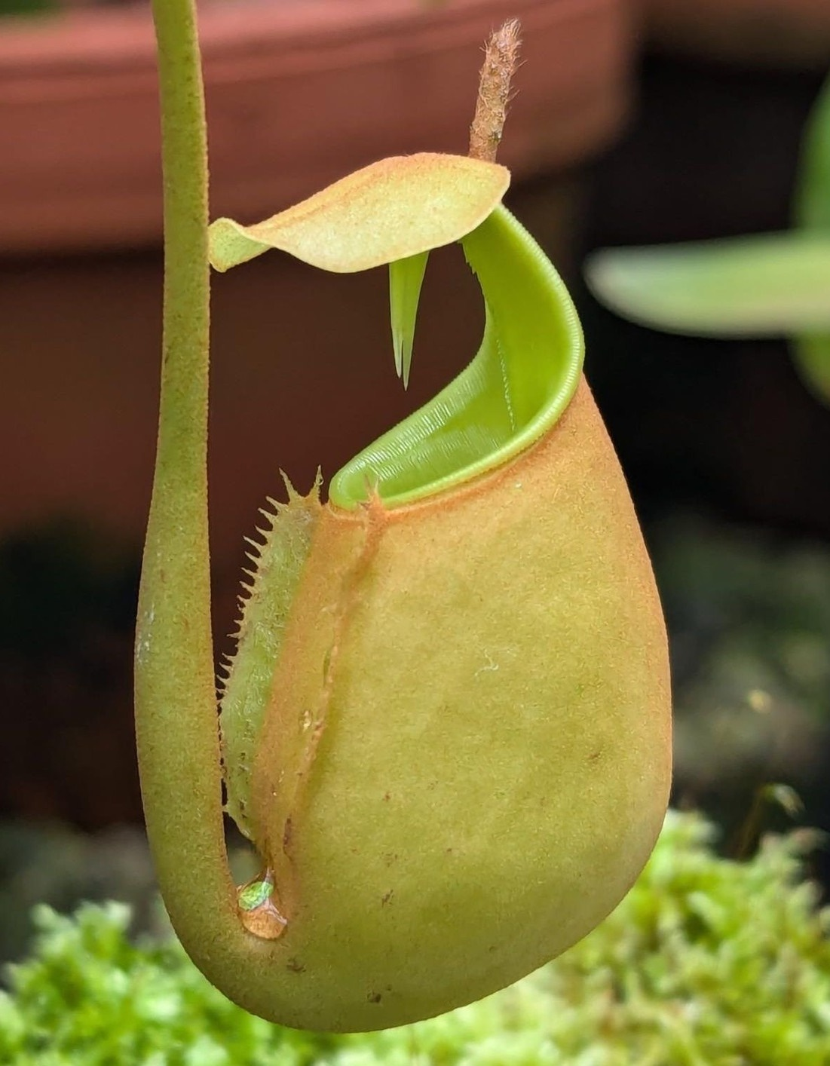
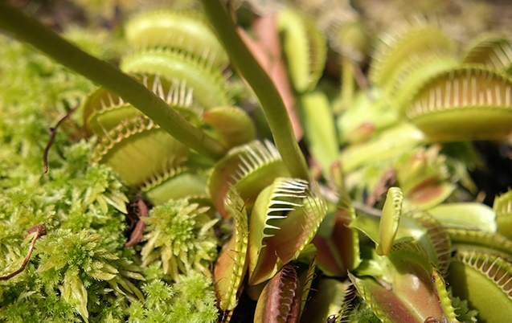
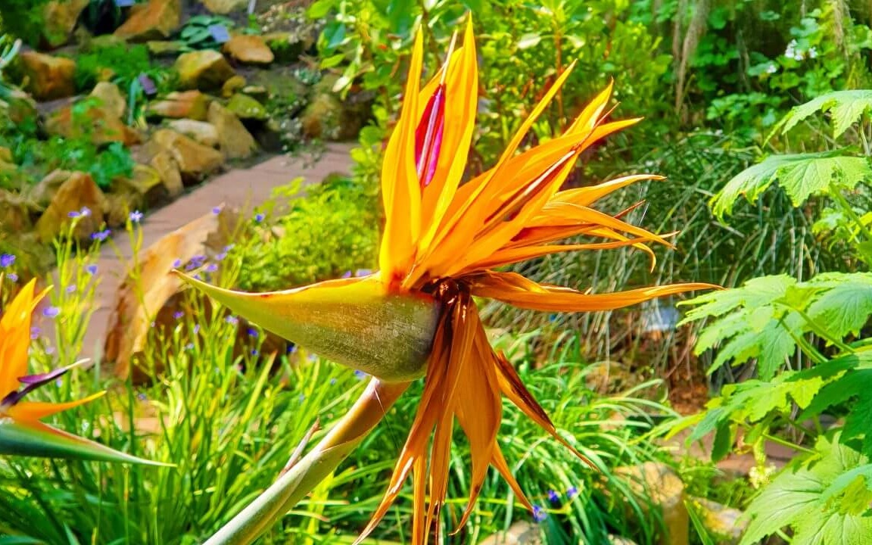
Bovendien zijn planten en bloemen heel mooi en bijzonder, kijk maar!

Slide 6
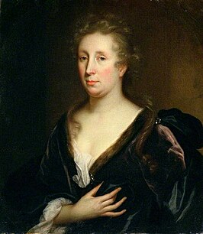
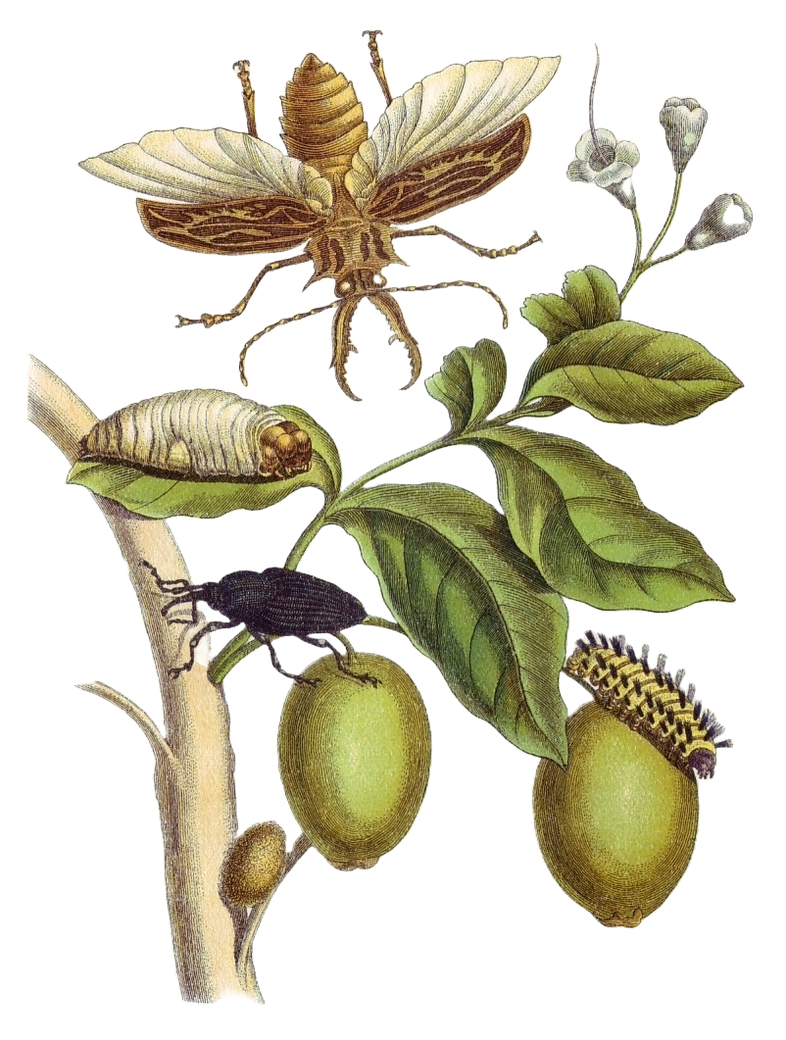
Rachel Ruysch
Bloemen en planten zorgen al heel lang voor inspiratie voor kunstenaars. Een van de bekendste schilders van bloemen is Rachel Ruysch.

Slide 7
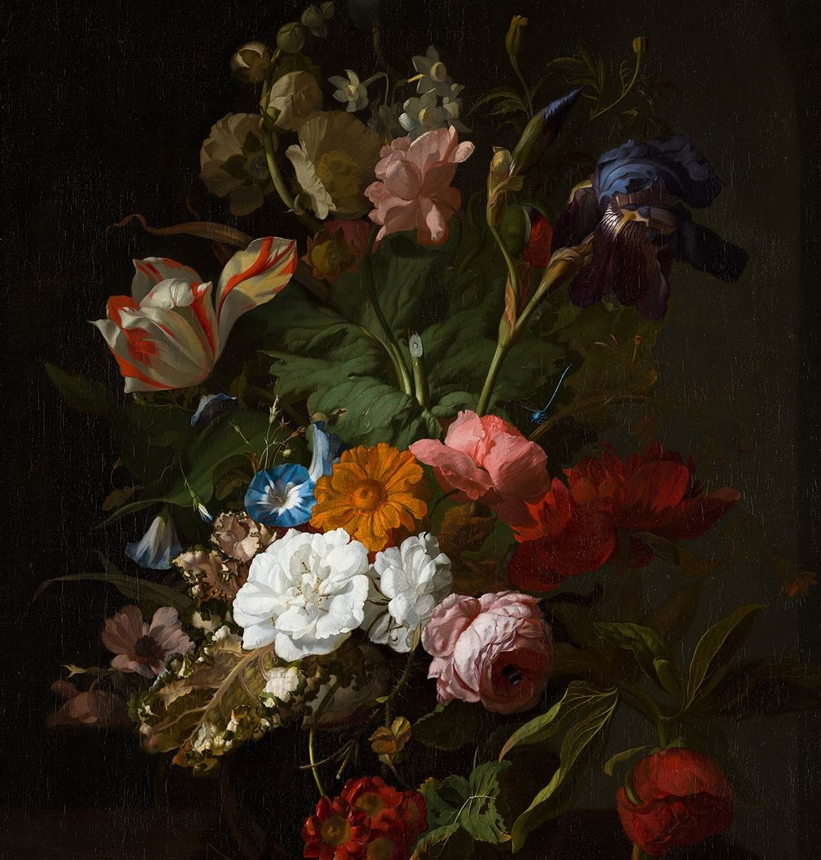
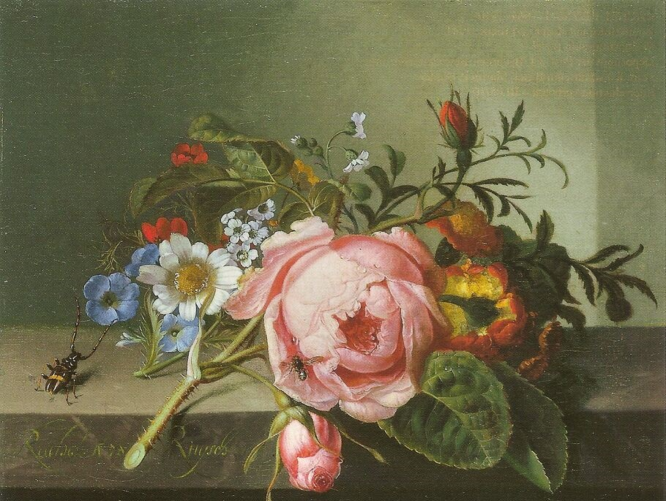
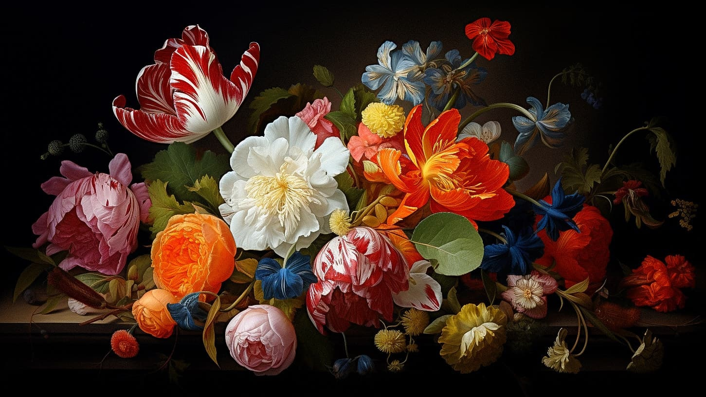
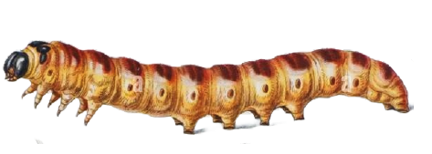
Rachel Ruysch leefde bijna 400 jaar geleden. Haar vader werkte bij de Hortus en deed onderzoek naar planten en insecten. Zo kreeg Rachel al vroeg interesse in de natuur.
Ze maakte hele gedetailleerde schilderijen. De bloemen lijken net echt – het zijn soms net foto’s!

Slide 8
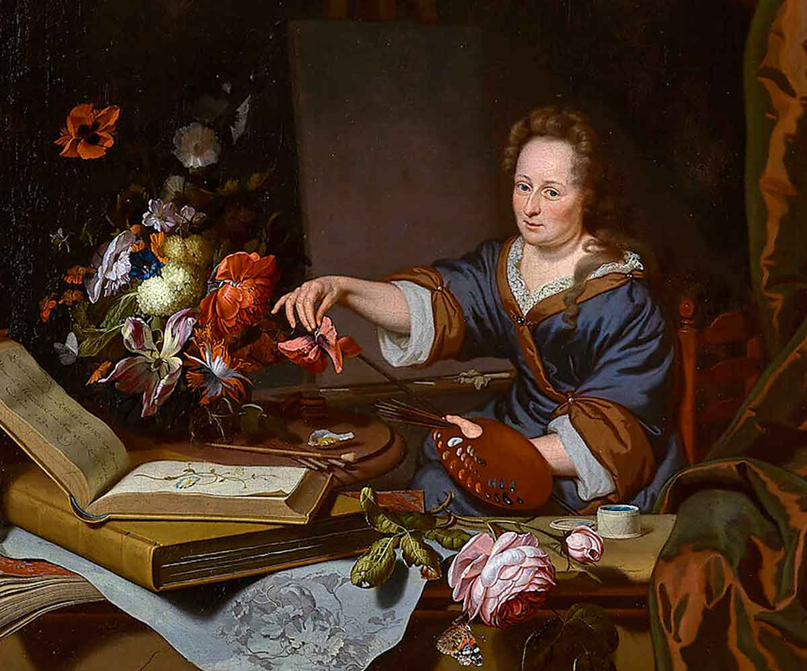
In die tijd was het heel bijzonder dat een vrouw schilderde en beroemd werd.
Vrouwen kregen vaak niet de kans om zelf te schilderen of om een opleiding te volgen.
Soms werkten vrouwen mee aan de schilderijen van hun man of vader, maar dan werd hun naam niet bij het schilderij gezet. Oneerlijk hè?

Slide 9
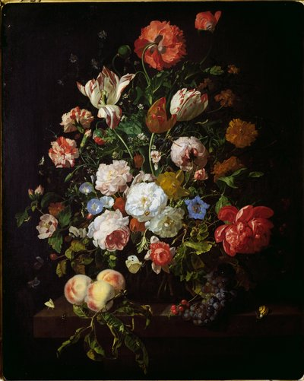
Rachel maakte stillevens. Dat zijn schilderijen van stilstaande voorwerpen, zoals bloemen in een vaas.
Maar er zijn nog heel veel andere stijlen om bloemen en planten als kunst te maken!

Slide 10
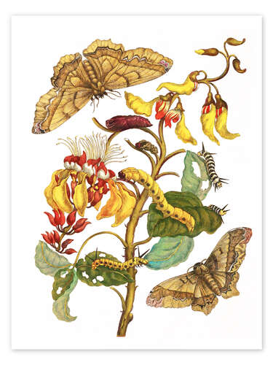
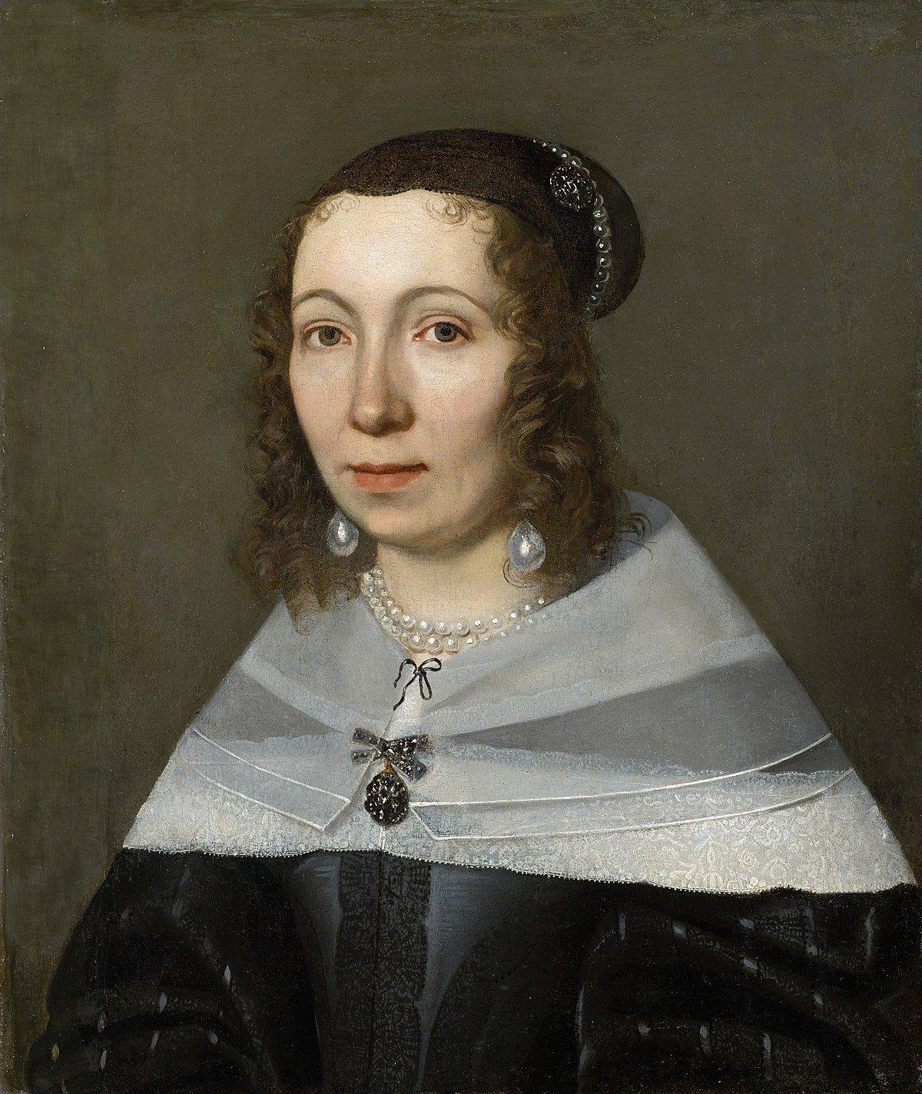
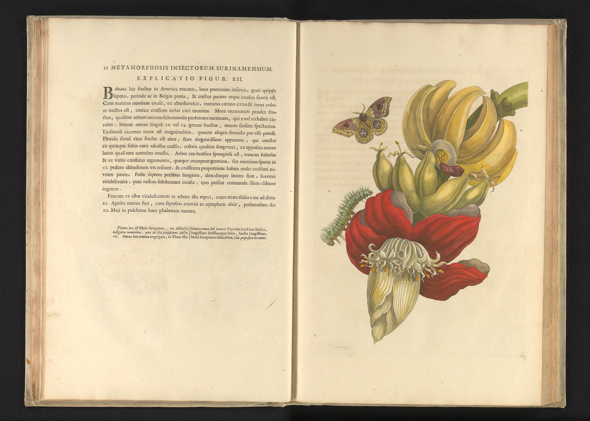
Maria Sibylla Merian was bijvoorbeeld een onderzoeker van de natuur. Daarvoor maakte ze
tekeningen van planten en insecten die zo precies waren dat mensen haar werk als boek gebruikten om van te leren.

Slide 11
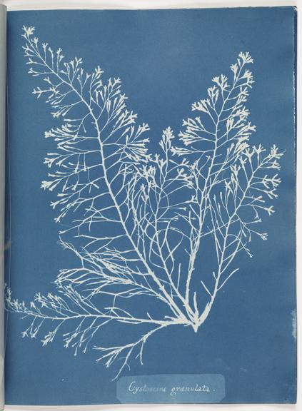
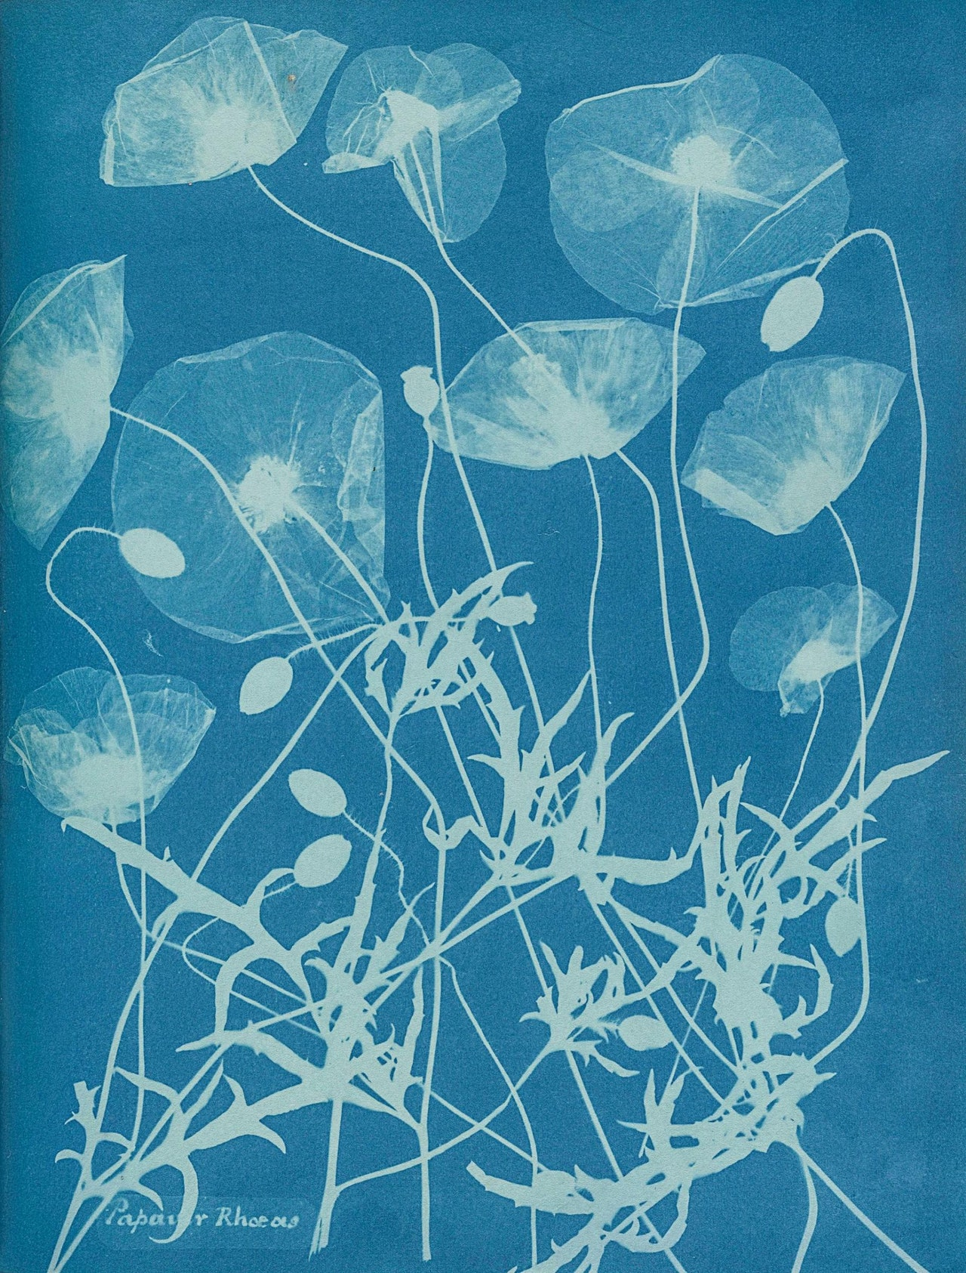
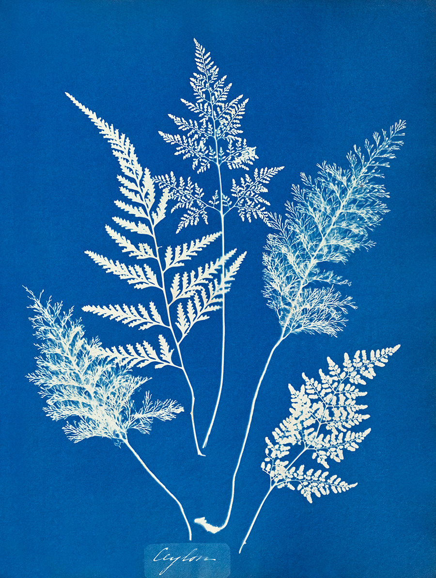
Weer een hele andere stijl is die van Anna Atkins . Zij maakte bijzondere foto’s van planten. Ze legde de planten op speciaal papier en liet dat papier in de zon liggen. Zo kreeg ze blauwe afdrukken van de planten en bloemen.

Slide 12
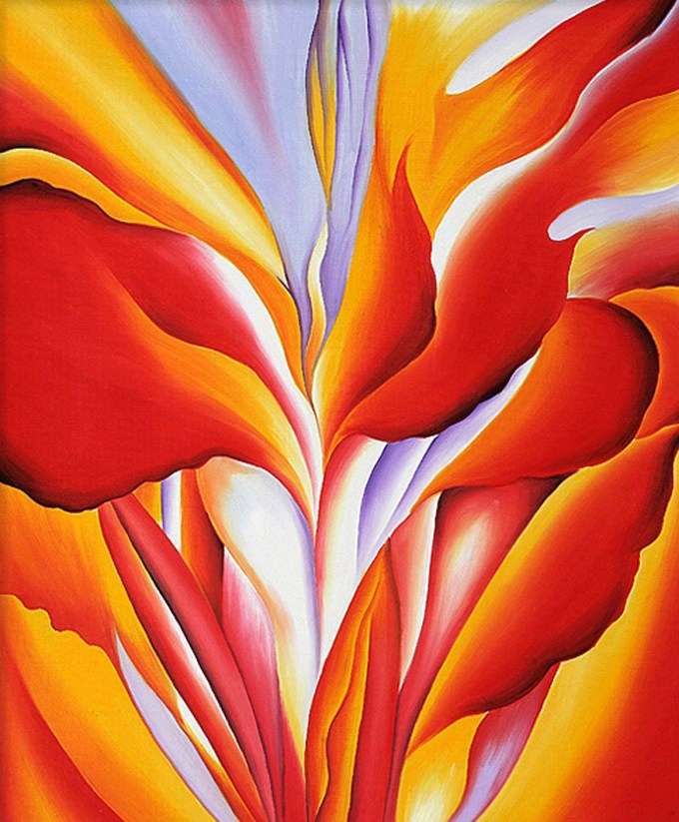
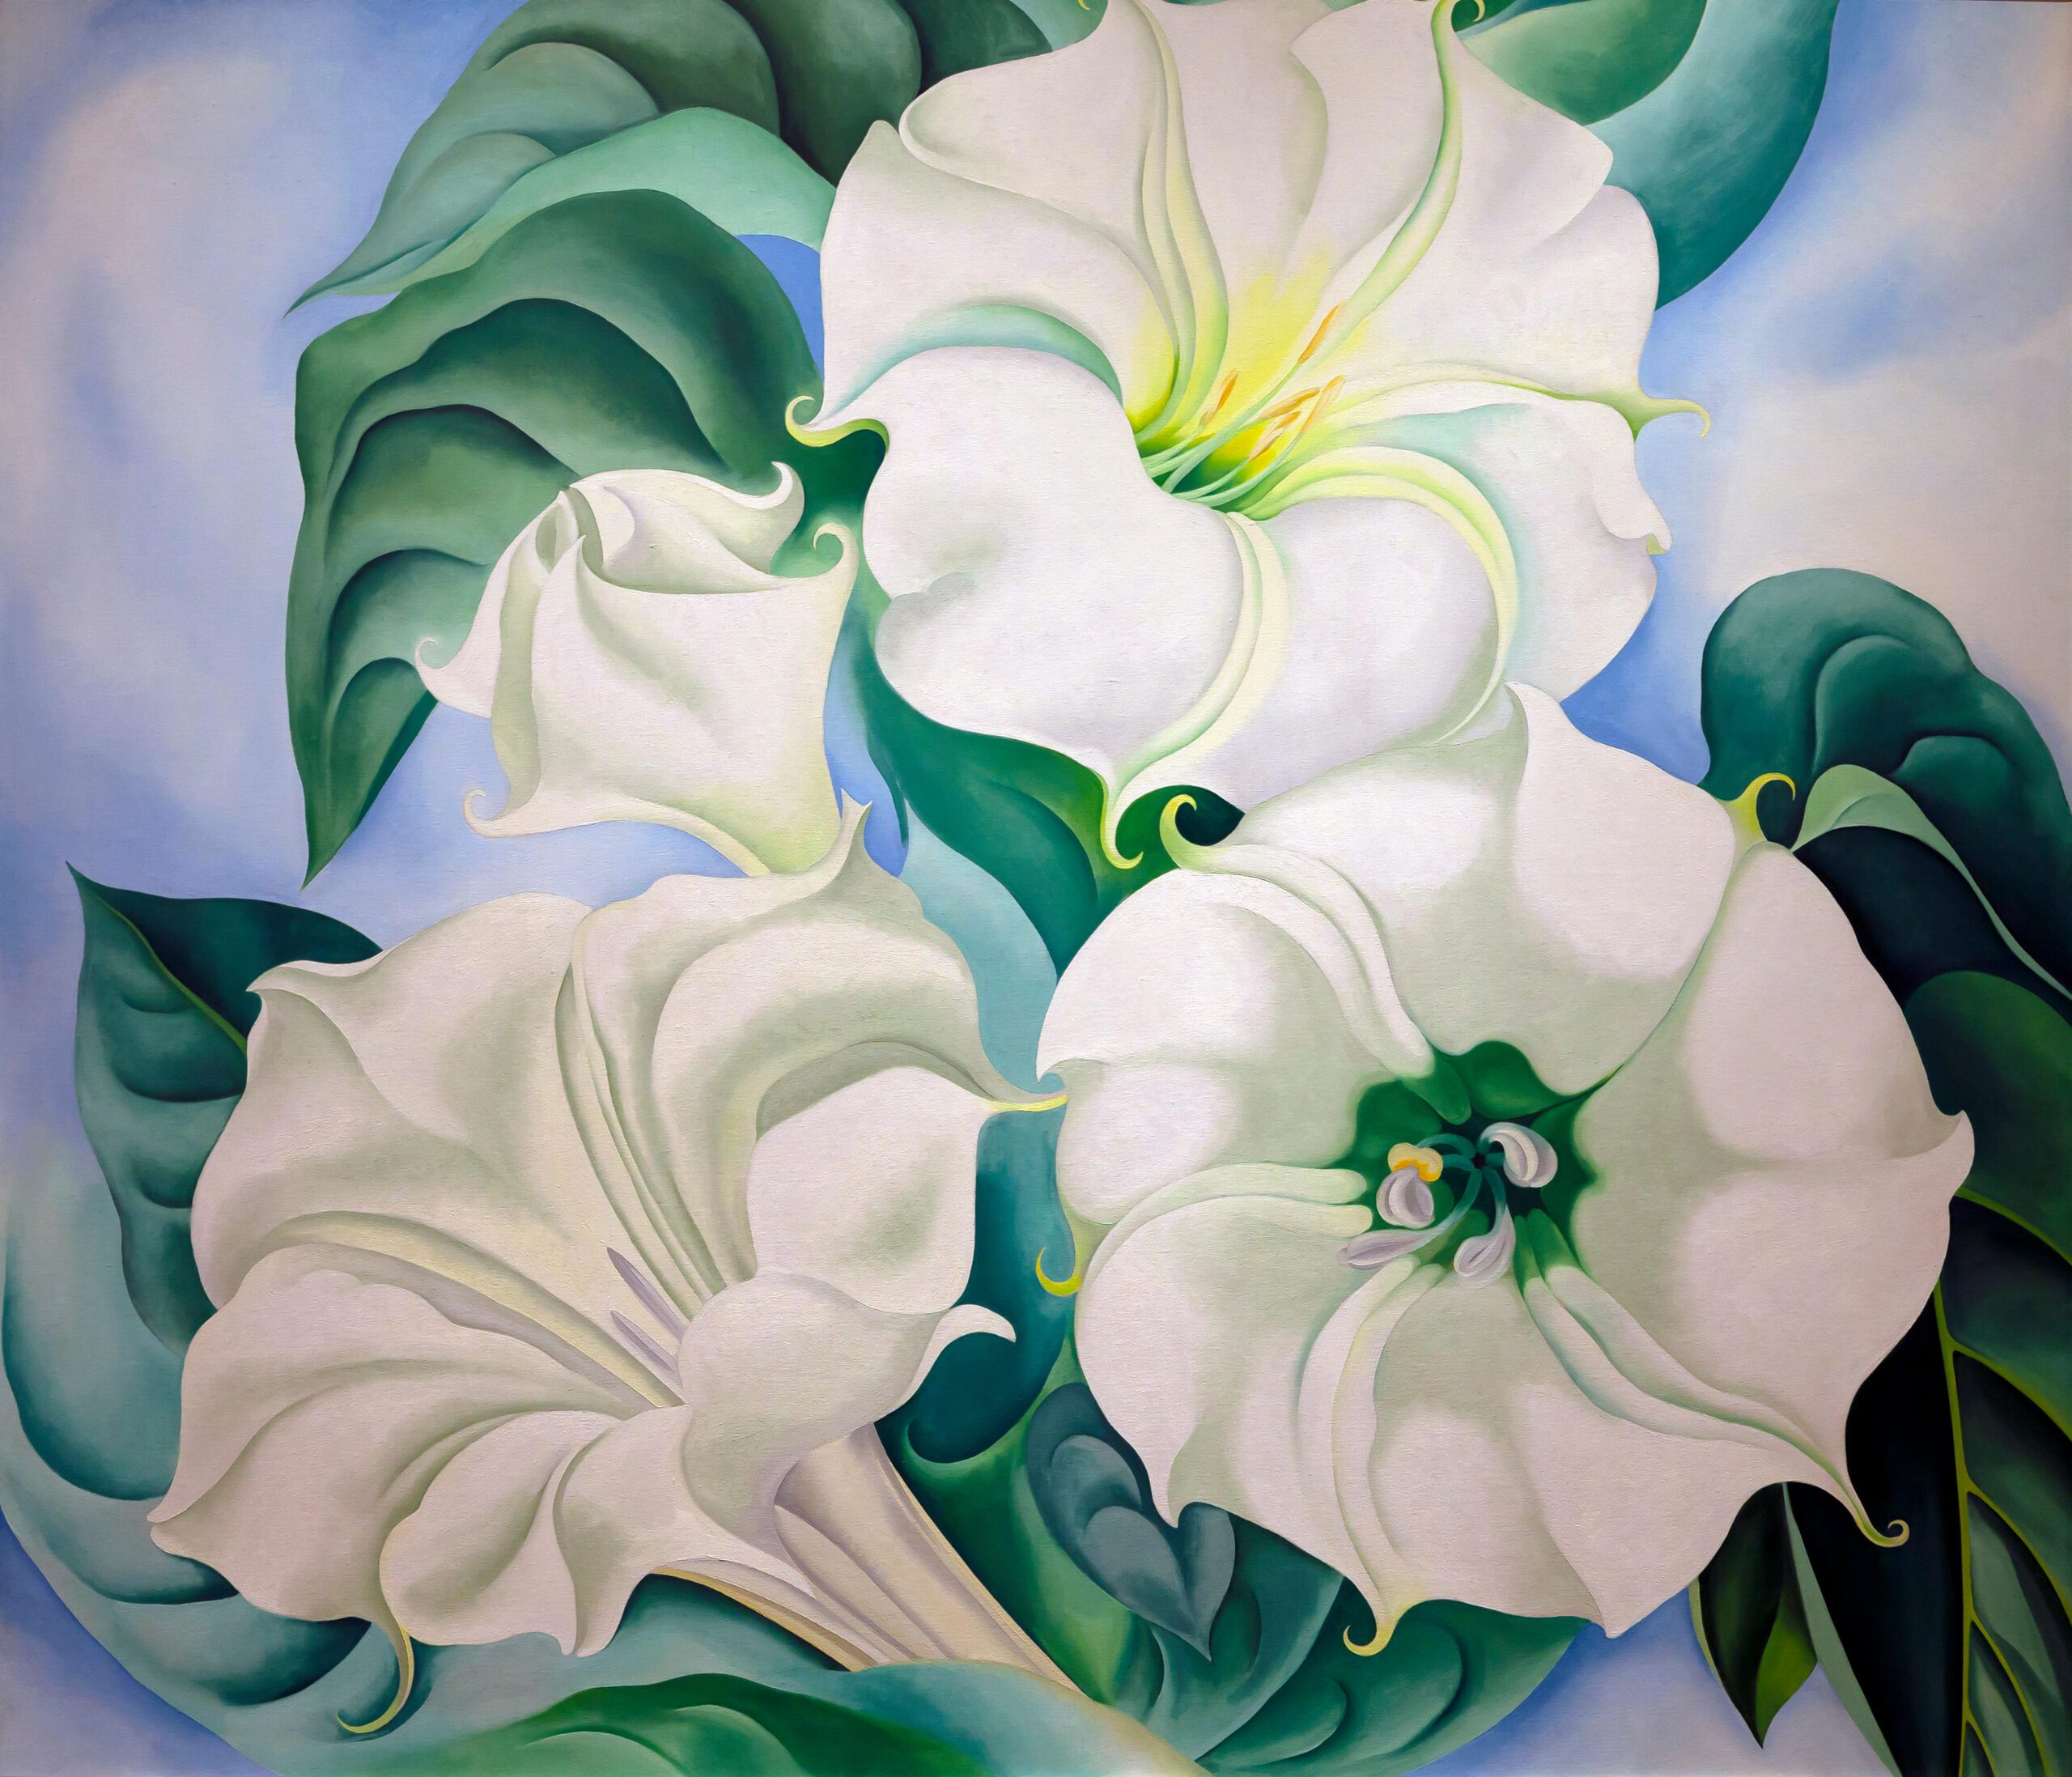
Georgia O’Keeffe , een Amerikaanse kunstenaar, koos ervoor om bloemen van heel dichtbij te schilderen. Soms herken je bijna niet meer dat het bloemen zijn.

Slide 13
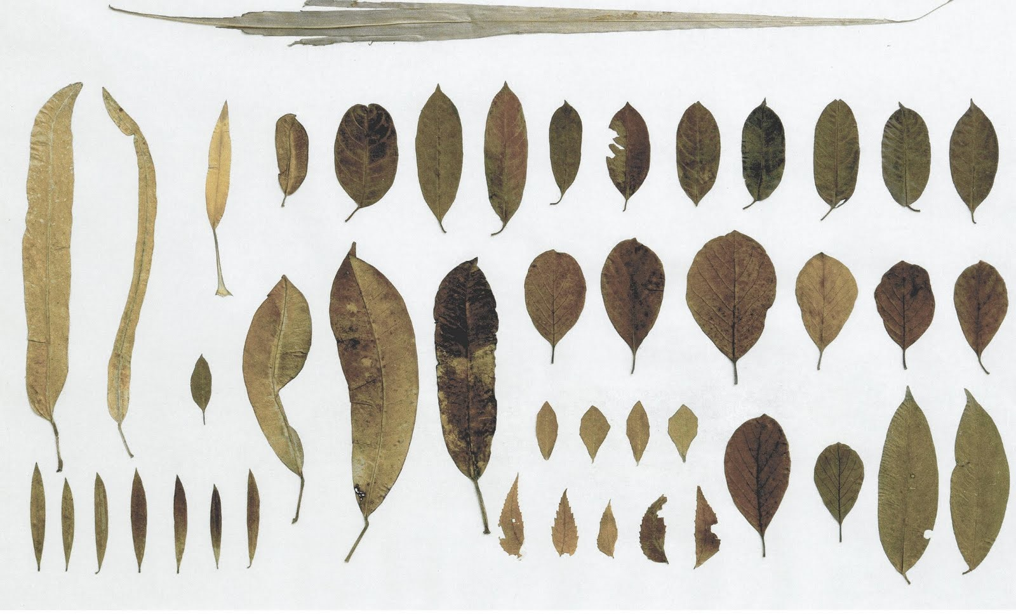
En herman de vries, een Nederlandse kunstenaar, gebruikte de planten zelf om kunst mee te maken. Hij deed dat door de bladeren en bloemen in patronen neer te leggen.
Hij gebruikte de natuur zelf als kunstmateriaal!

Slide 14
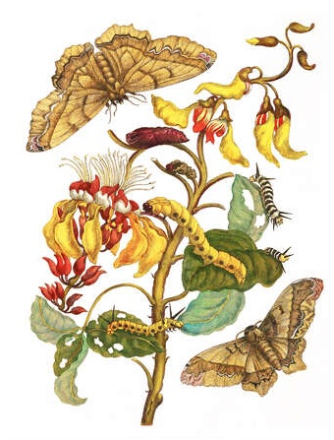
Je hebt nu allemaal verschillende stijlen van kunst met de natuur gezien. Welke vind jij het mooiste?
En waarom?

Slide 15
Na de Hortus lopen jullie naar H’ART Museum om daar zelf aan de slag te gaan.
Maar eerst is het tijd voor de quiz!

Slide 16
1
Waarom was het bijzonder dat Rachel Ruysch een beroemde schilder werd?
A. Omdat vrouwen in die tijd vaak niet de kans kregen om te schilderen.
B. Omdat ze uit een ander land kwam
C. Omdat ze heel jong was

Slide 17
1
Waarom was het bijzonder dat Rachel Ruysch een beroemde schilder werd?
A. Omdat vrouwen in die tijd vaak niet de kans kregen om te schilderen.
B. Omdat ze uit een ander land kwam
C. Omdat ze heel jong was

Slide 18
2
Hoelang bestaat de Hortus in Amsterdam al?
A. Bijna 10 jaar
B. Ongeveer 100 jaar
C. Bijna 400 jaar

Slide 19
2
Hoelang bestaat de Hortus in Amsterdam al?
A. Bijna 10 jaar
B. Ongeveer 100 jaar
C. Bijna 400 jaar

Slide 20
3
Wat is een stilleven?
A. Een landschap met veel bomen
B. Een portret van een persoon
C. Een schilderij van stilstaande voorwerpen, zoals bloemen in een vaas

Slide 21
3
Wat is een stilleven?
A. Een landschap met veel bomen
B. Een portret van een persoon
C. Een schilderij van stilstaande voorwerpen, zoals bloemen in een vaas

Slide 22
4
Wat was de Hortus vroeger?
A. Een speeltuin
B. Een plek waar mensen planten verzamelden die je beter maakten als je ziek was
C. Een museum

Slide 23
4
Wat was de Hortus vroeger?
A. Een speeltuin
B. Een plek waar mensen planten verzamelden die je beter maakten als je ziek was
C. Een museum

Slide 24
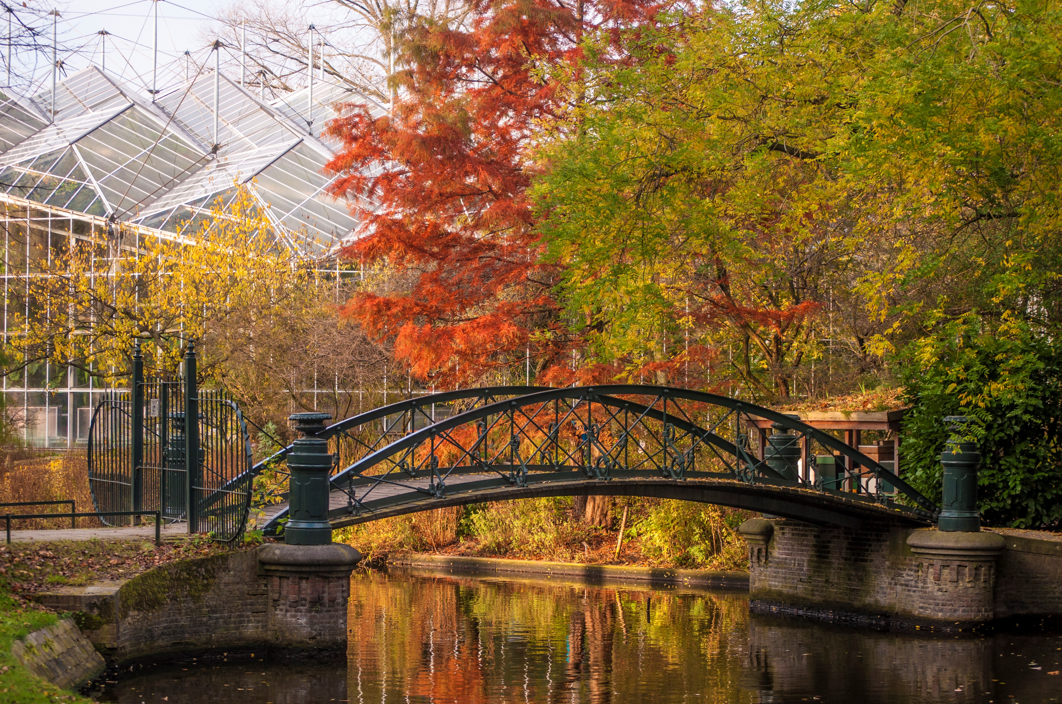
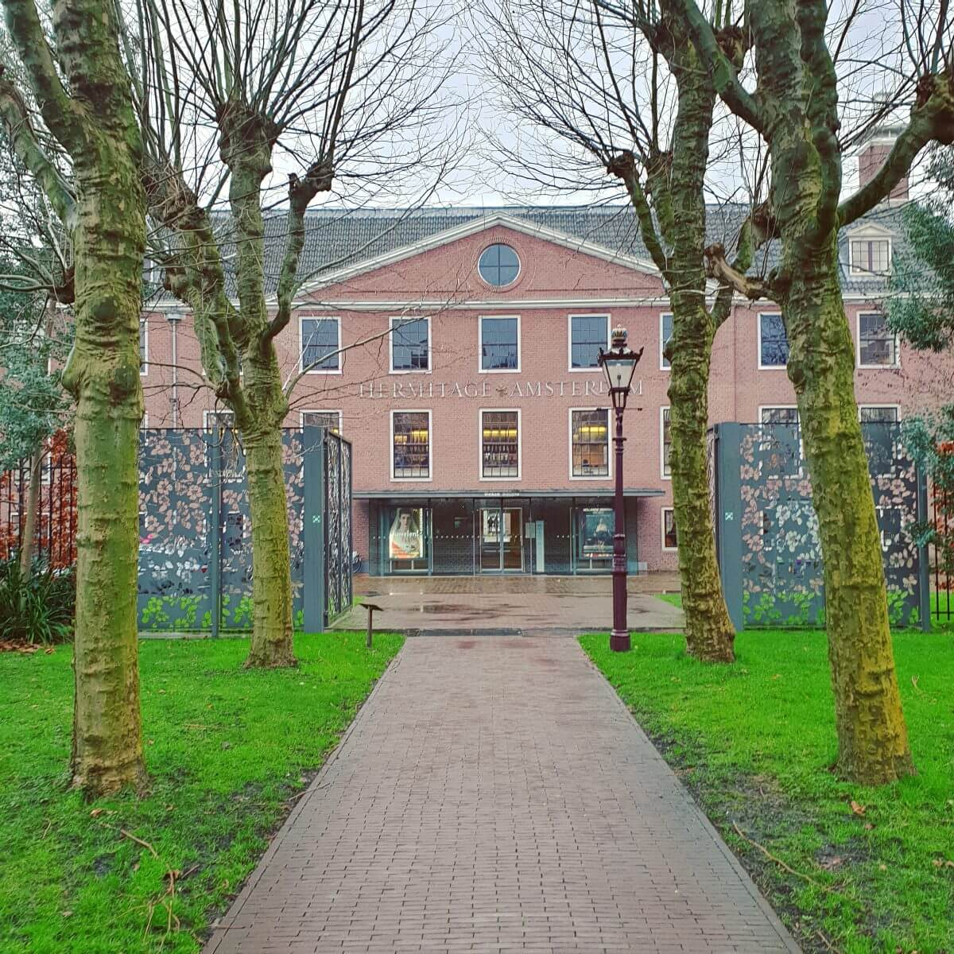



Goed gedaan!
Dit was de les. Tot ziens in de Hortus en in H’ART Museum!
I.s.m. De Hortus Amsterdam, met dank aan ABN AMRO en WOMEN Inc.

